Slide 1
BlueBerry Custom Viewer Example:
A highly customized viewer application.
Tobias Norajitra

Slide 2
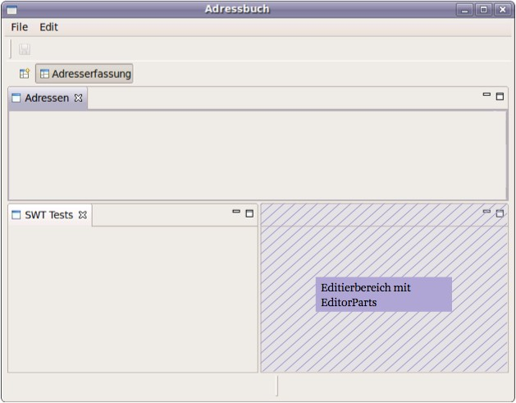
BlueBerry Application Framework
Komponentenbasiertes System: Extension-Points und Extensions
Fertiges GUI-Konzept: Windows, Pages, Perspectives, Views, Editors
Darüber hinaus: freie Konfigurierbarkeit der GUI
Component 1
Extension
Component 2
Extension Point

Slide 3
Custom Viewer Example I
Entwicklung und Dokumentation eines Viewers mit individuell gestalteter GUI:
  Hidden Menu-, Tool- und Statusbars
  Hidden Editor Area
  Fixed Perspectives
  Customized Perspectives Bar based on QTabBar
  Customized Main Window Contents
  GUI Customization using Qt-Stylesheets

Slide 4
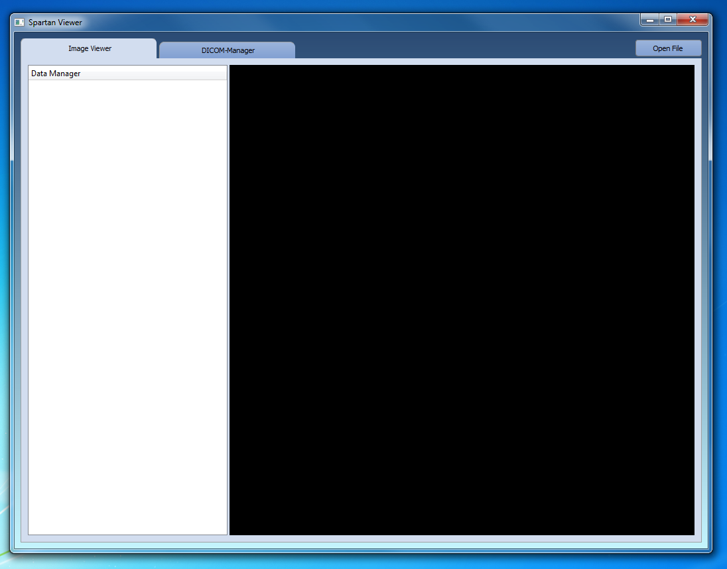
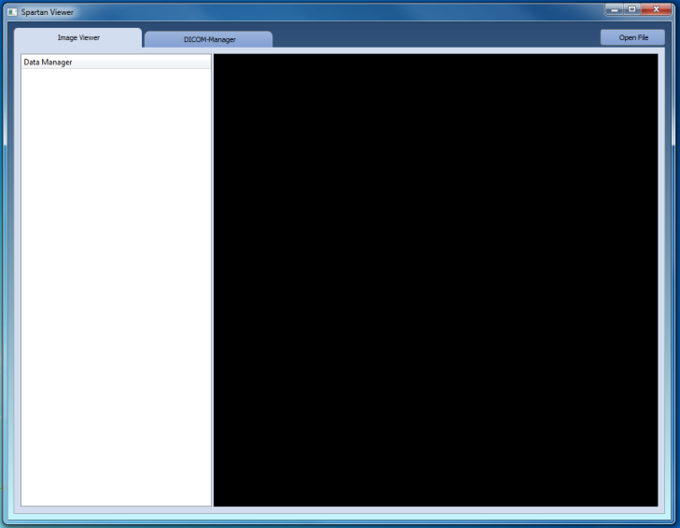
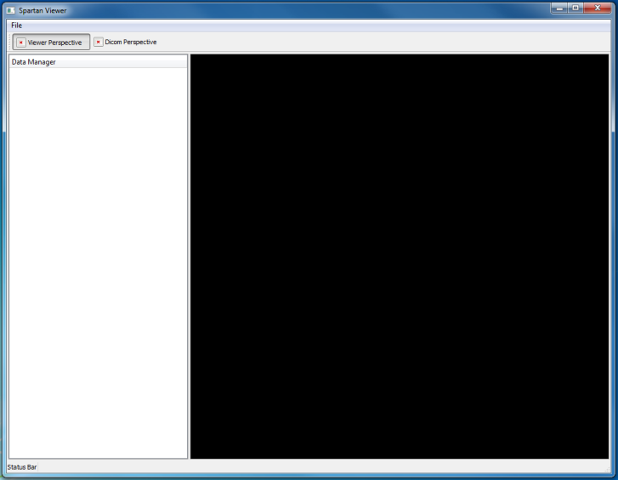
Custom Viewer Example II
Zur Veranschaulichung:
Customized Perspectives Bar based on QTabBar
Hidden Menu-, Tool- und Statusbars
Customized Main Window Contents
Customized GUI using Qt-Stylesheets
Außerdem:
Hidden Editor Area
Fixed Perspectives

Slide 5
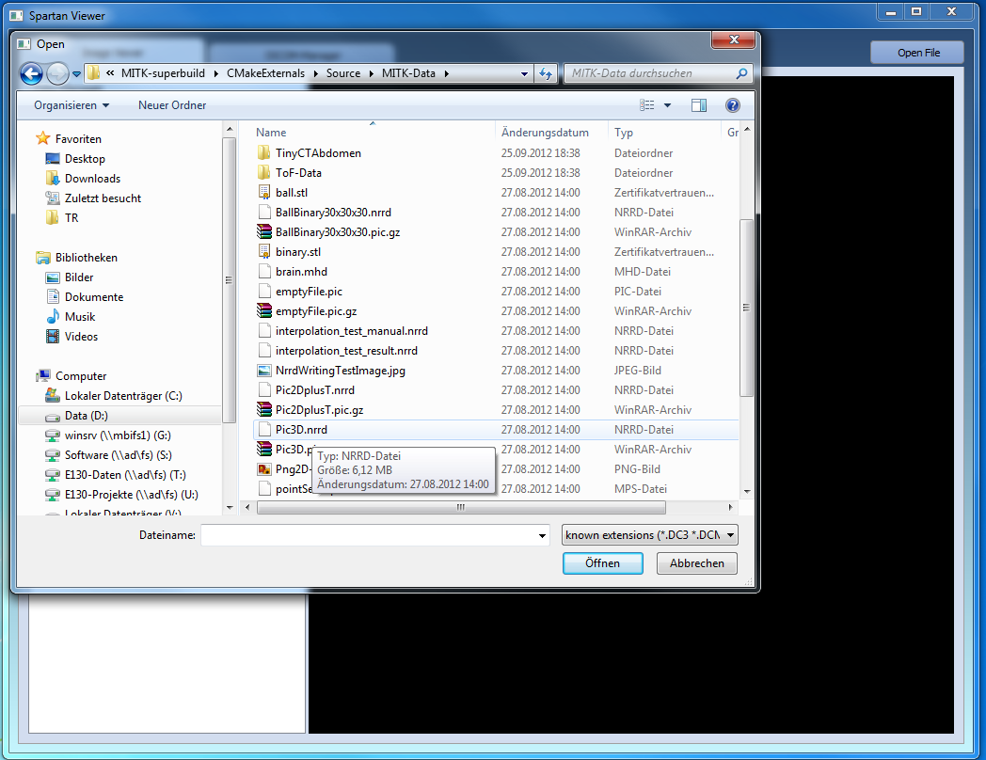
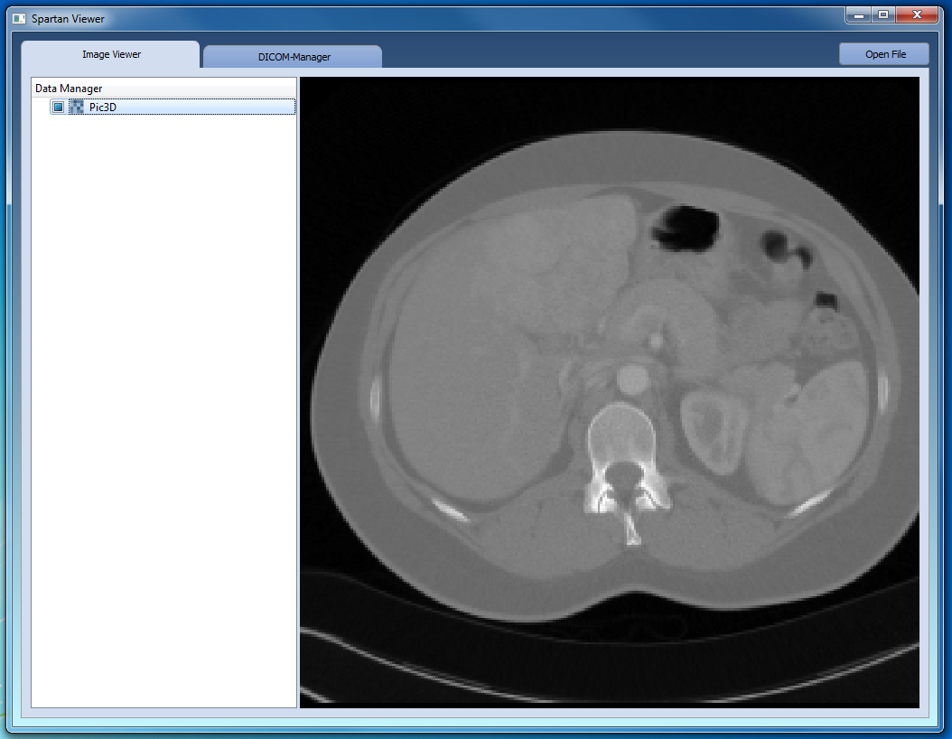
Viewer Perspective
QmitkDataManagerView und SimpleRenderWindowView
OpenFile-Funktionalität:

Slide 6
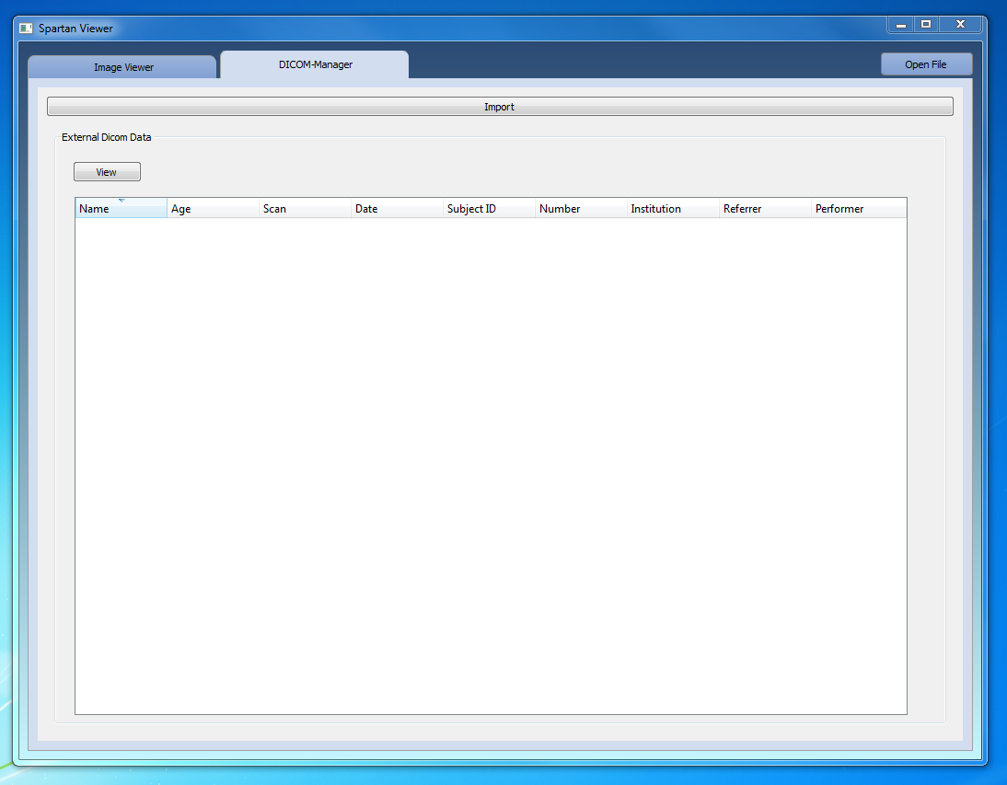
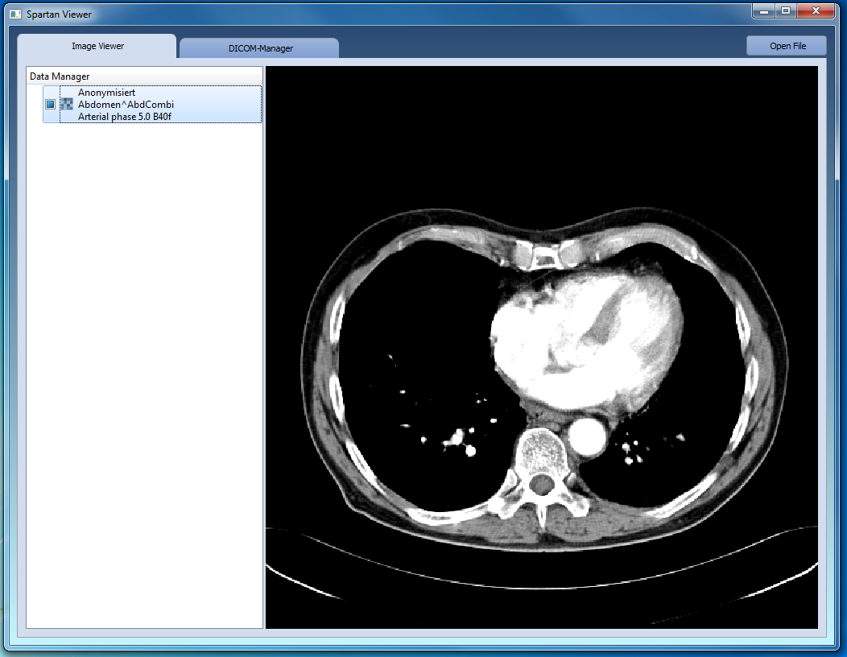
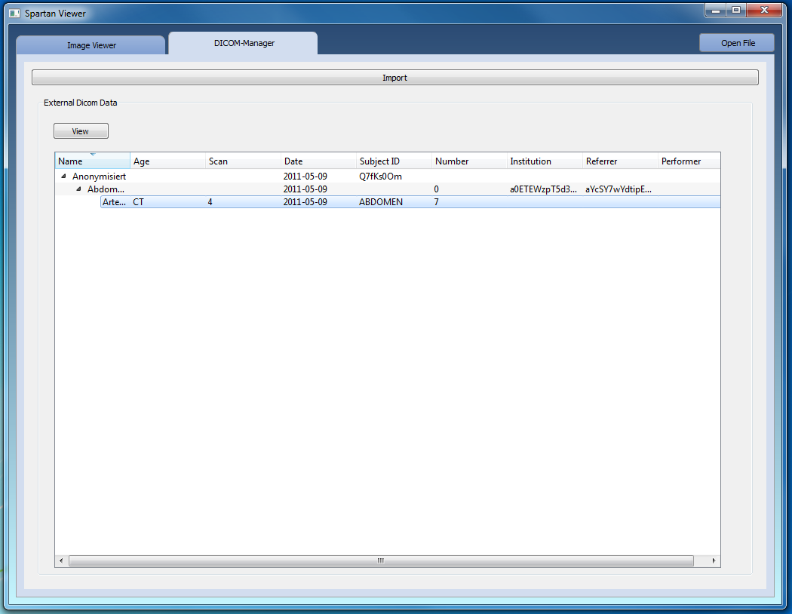
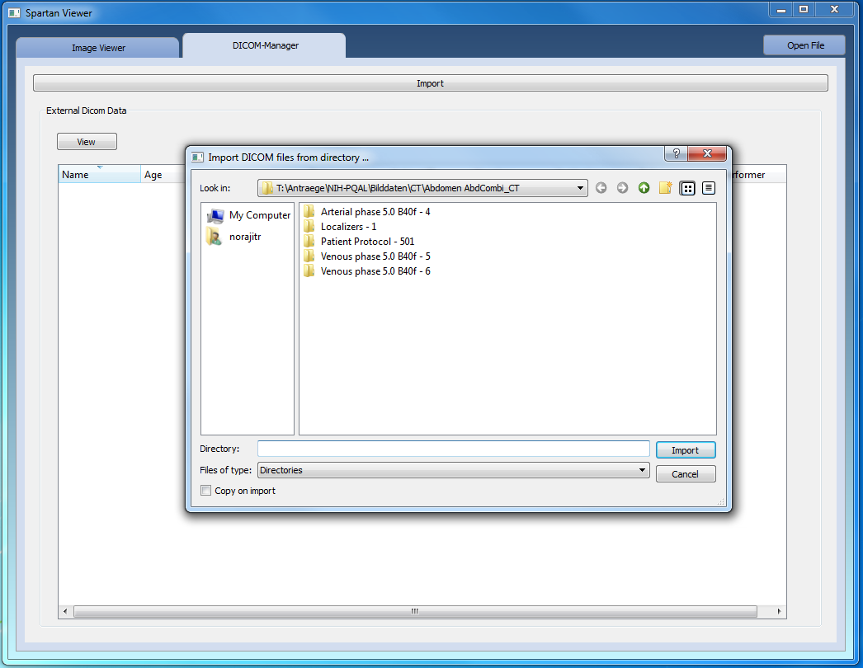
DICOM Perspective
QmitkDicomExternalDataWidget
DicomImport-Funktionalität:

Slide 7
Making-of
BlueBerry is your friend, not your foe…
  WorkbenchWindowAdvisor
  Qt-Stylesheets
  View- und Perspective-Contributions

Slide 8
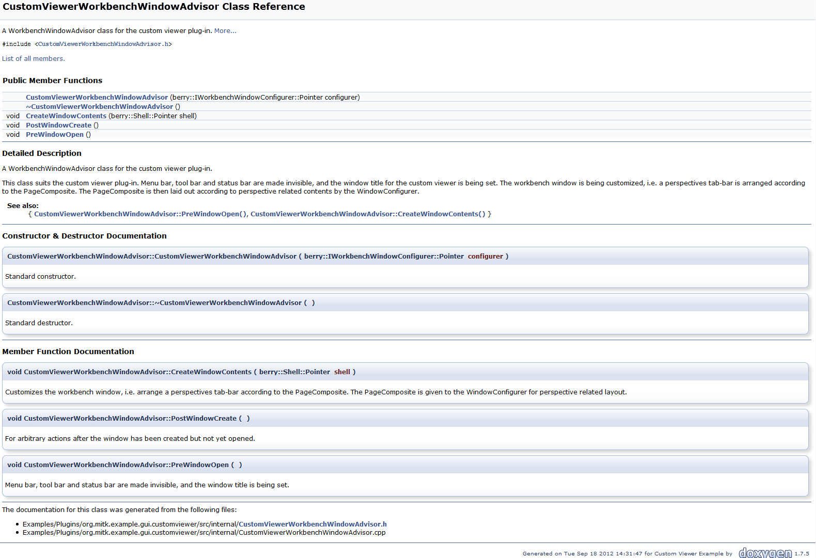
Doxygen-Dokumentation I
Klassendokumentation

Slide 9
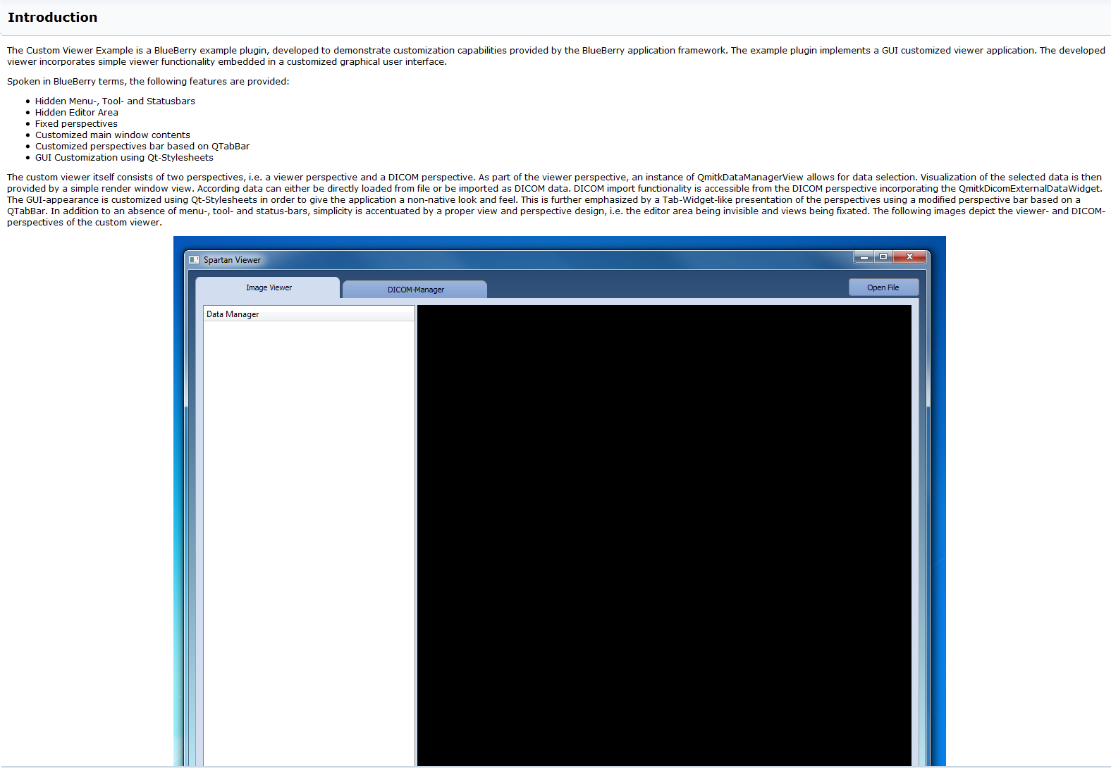
Doxygen-Dokumentation II
Projektübersicht

Slide 10
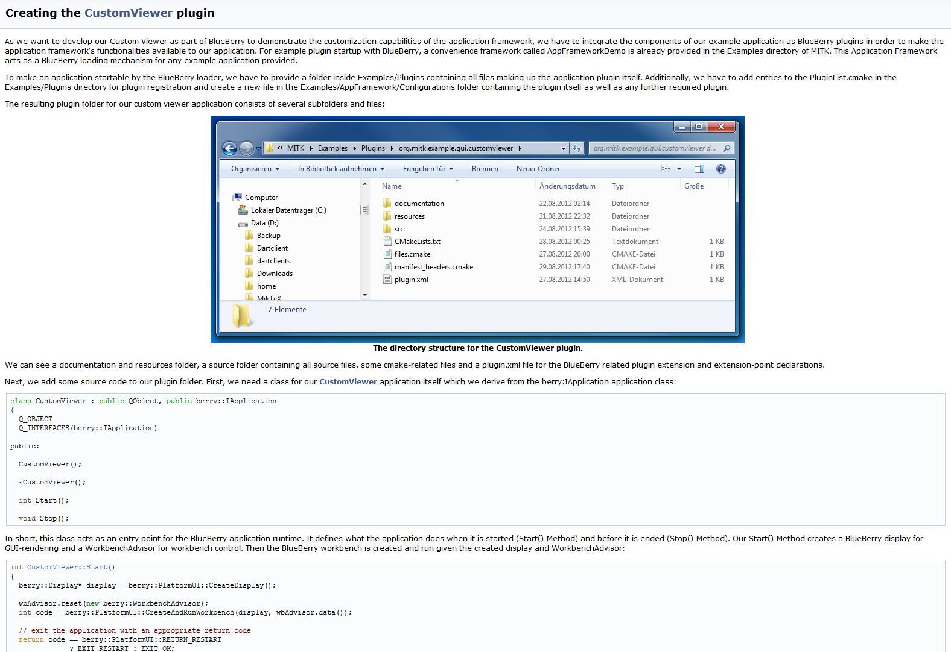
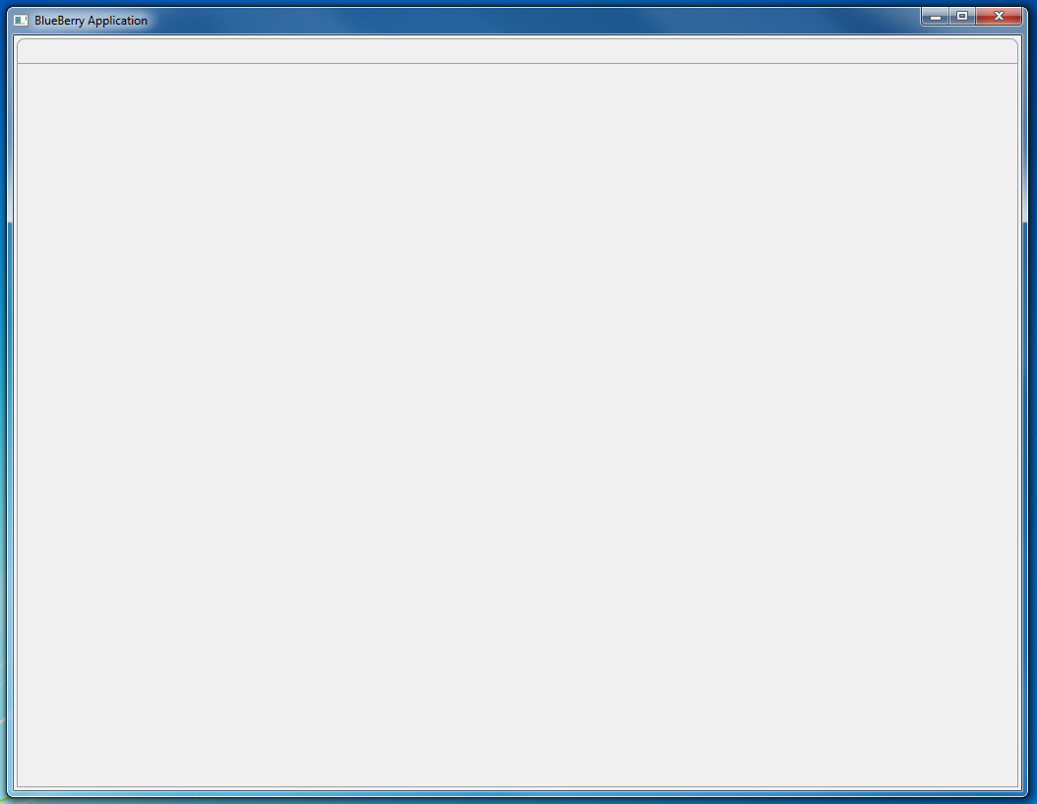
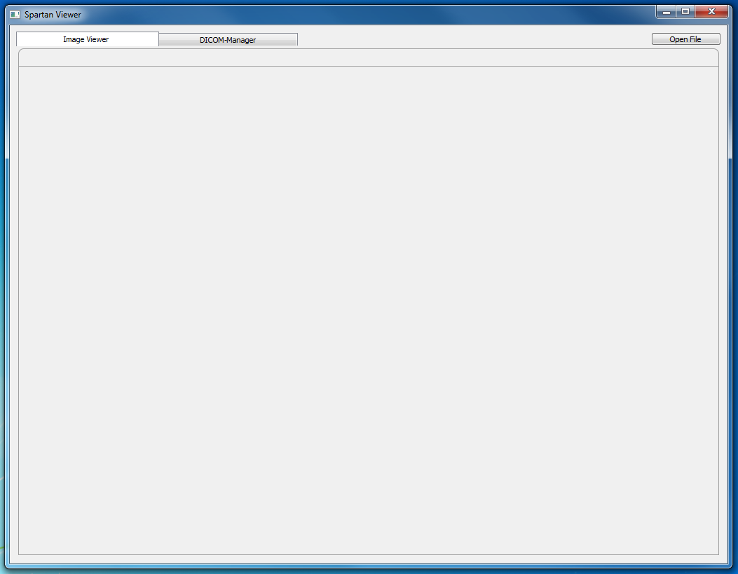
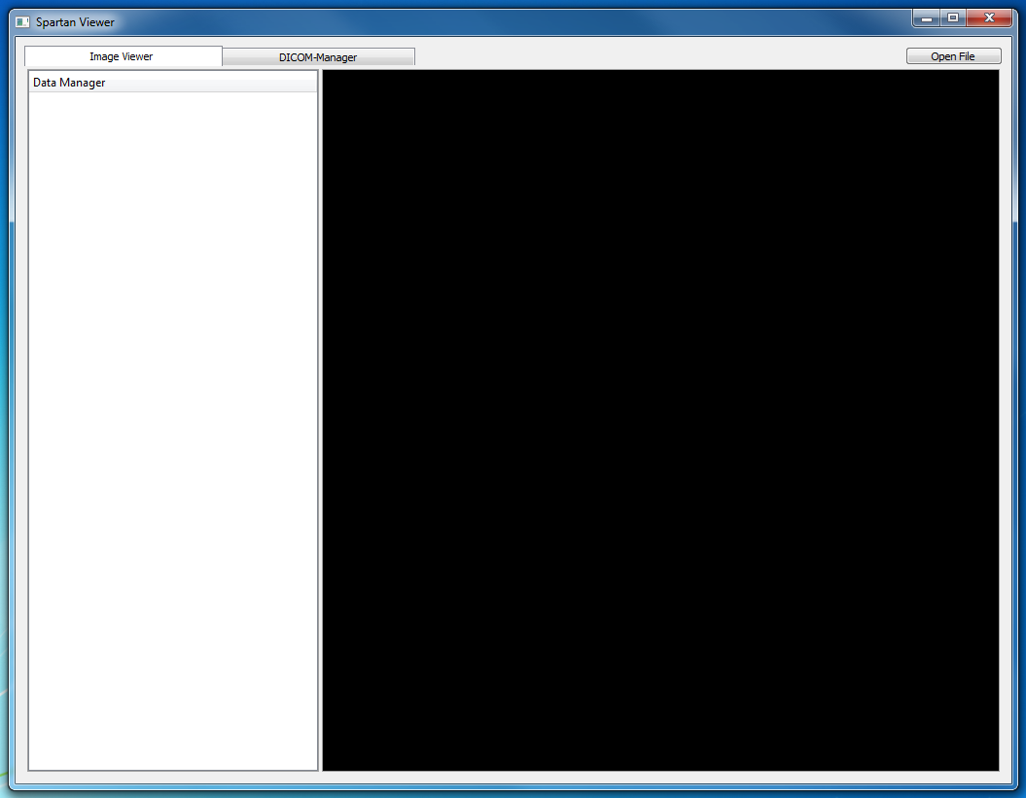
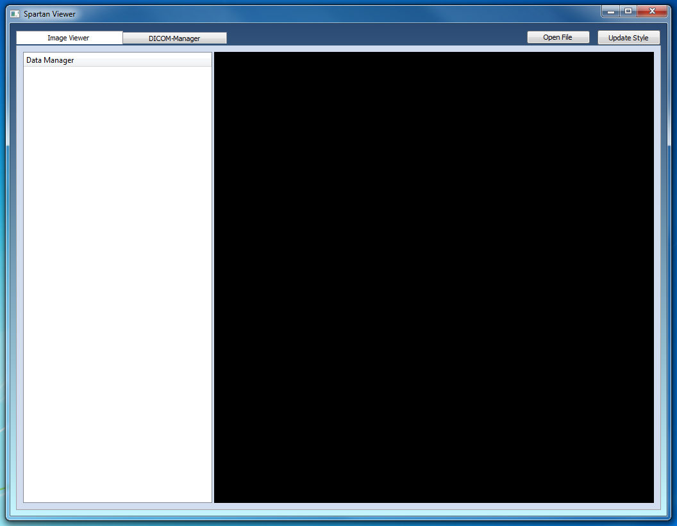
Doxygen-Dokumentation III
Entwicklungsstadien:

Slide 11
Fragen?

Slide 12

Happy Bug Squashing

